Slide 1
מבנה יאחב"ל
ר' יאחב"ל – תנ"צ
ק' אמ"ש
רז"ר חקירות – נצ"מ
רל"ש ר' יאחב"ל
מש"ק אמ"ש
ע' ר' יאחב"ל
מזכירה
יועמ"ש
רז"ר חשיפה – נצ"מ
מפלג בילוש – סנ"צ
מפלג הערכה– סנ"צ
צס"מ
מפלג איסוף– סנ"צ
פשמ"א א'– סנ"צ
פשמ"א ב'– סנ"צ
בטחוני– סנ"צ
כ"מ ארגוני פשיעה
כ"מ הלבנת הון
כ"מ מימון טרור
יח' המטענים
תקן מצבה -164

Slide 2

נושאי התעניינות
מכיני מטעני חבלה
ארגוני פשיעה
תיקים בטחוניים/מימון טרור
חיקורי דין
פשיעת חב"מ
יאחב"ל
פשעי הנאצים
הלבנת הון
פשיעה מאורגנת בינ"ל
יבוא/סחר בסמים

Slide 3

ארגוני פשיעה - יאחב"ל 2018
8008
905
4004

Slide 4
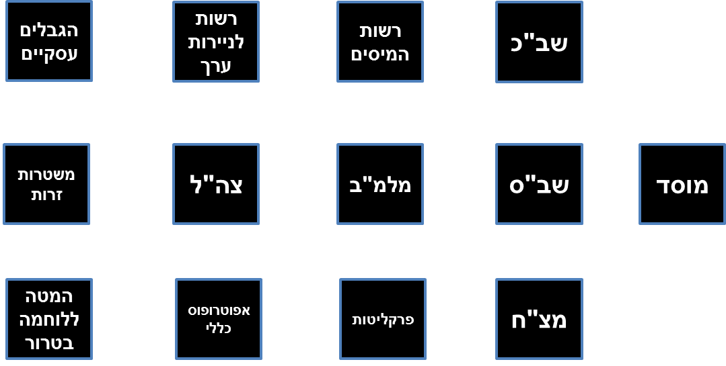
ממשקי עבודה / שותפויות

